Slide 1
PostgreSQL Scale 高并发和大数据下的PG实践
阿里云
digoal

Slide 2
目录
PostgreSQL数据库架构
高并发下的问题与实践
大数据下的问题与实践
未来的发展方向展望

Slide 3
架构
物理结构
物理流复制
逻辑流复制（订阅）
单元化
多副本
读写分离
sharding

Slide 4
数据库物理架构
instance
database
pg_catalog
schema
information_schema
schema
public/other
schema
table
view,func,...
system tbl\view
global obj(s)
pg_default/other
tablespace
pg_global
tablespace
xact,
log,
stats,
slot,
seri,
conf
...
WAL
DataFILE(s)
VM,FSM
DataFILE(s)
VM,FSM
归档
DIR
DIR

Slide 5
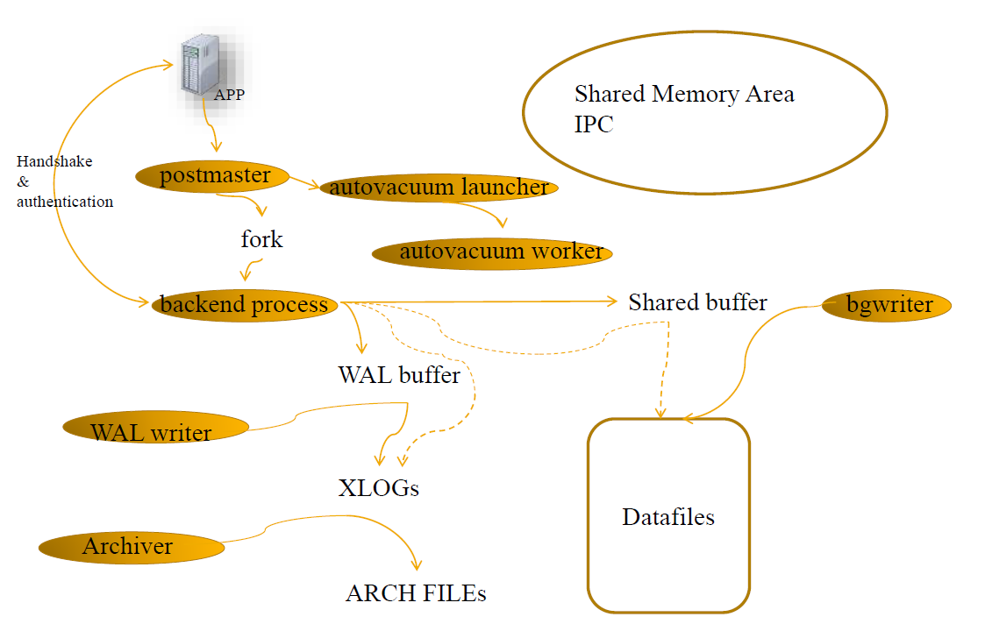
数据库进程结构
query(s)
parallel
workers
parallel exec
ckpt
wal sender
wal receiver

Slide 6
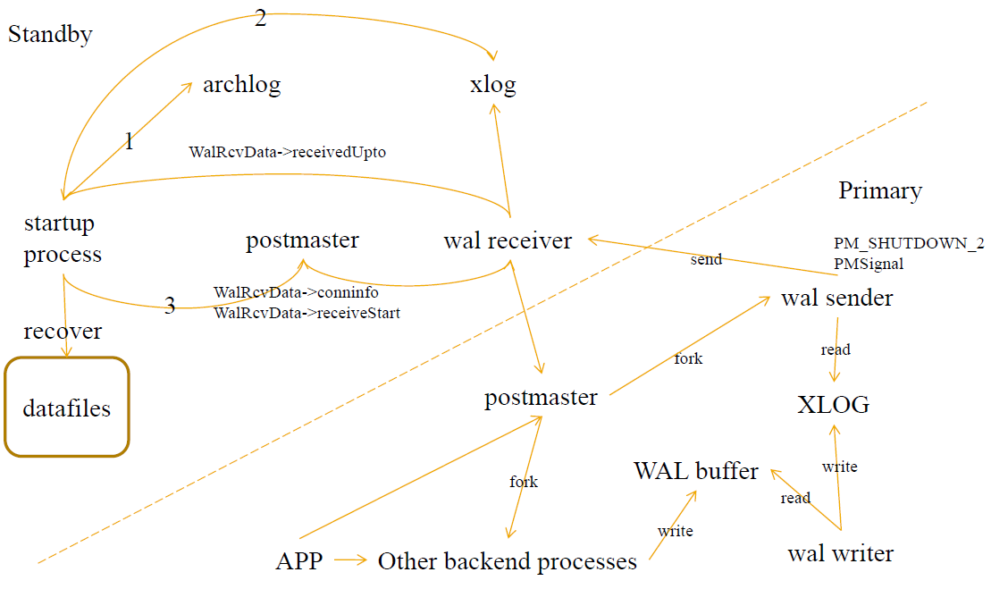
异步流复制

Slide 7
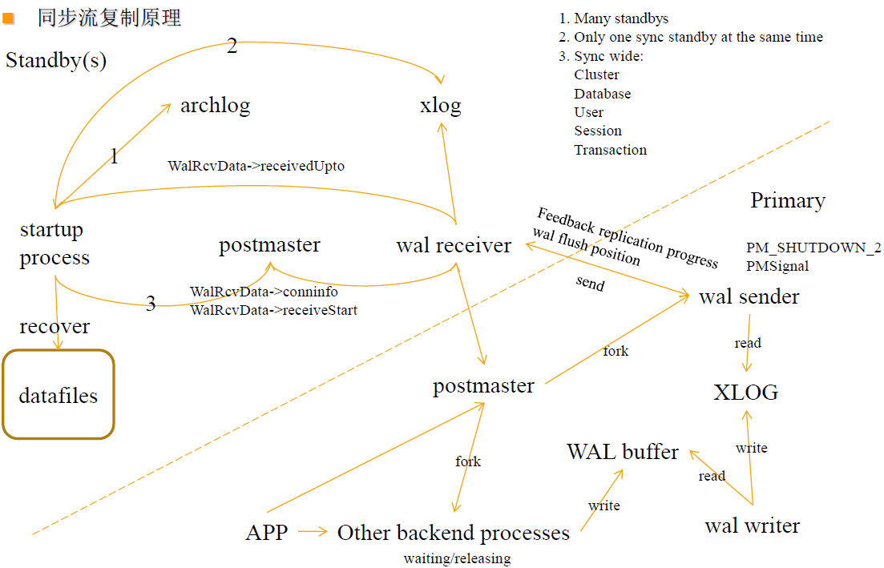
同步流复制

Slide 8
逻辑订阅流程
源表
snapshot, wal offset(rec)
目标表
初始化全量复制
WAL
从offset开始解析，复制增量
https://github.com/digoal/blog/blob/master/201506/20150616_02.md
(原理：PG逻辑订阅已封装)

Slide 9
逻辑订阅(增量复制)
(发布some tables)
publisher A
订阅端 1
slot A
catalog
流
复
制
协
议
WAL
logical
decoder
sender
receiver
applyer
slot_name(每个订阅端有一个slog)
catalog xmin (catalog 快照, 逻辑decoder依赖)
restart_lsn(幂等)
plugin(decoder)
confirmed_flush_lsn (feed back by 订阅端)
feedback
发布->订阅(一对多)
slot_name->订阅(一对一)
表->发布(多对多)

Slide 10
多副本介绍
DATA
FILE
applyer
#synchronous_commit = on
# synchronization level;
# off, local, remote_write, remote_apply, or on
介绍每个参数的区别
#synchronous_standby_names = ''
# standby servers that provide sync rep
# method to choose sync standbys, number of sync standbys,
# and comma-separated list of application_name
# from standby(s); '*' = all
[FIRST] num_sync ( standby_name [, ...] )
ANY num_sync ( standby_name [, ...] )
standby_name [, ...]
remote
WAL
receiver1
Client
DATA
FILE
when
backend
proc
applyer
sender1
local
WAL
remote
WAL
wal buffer
wal writer
receiver2
sender2

Slide 11

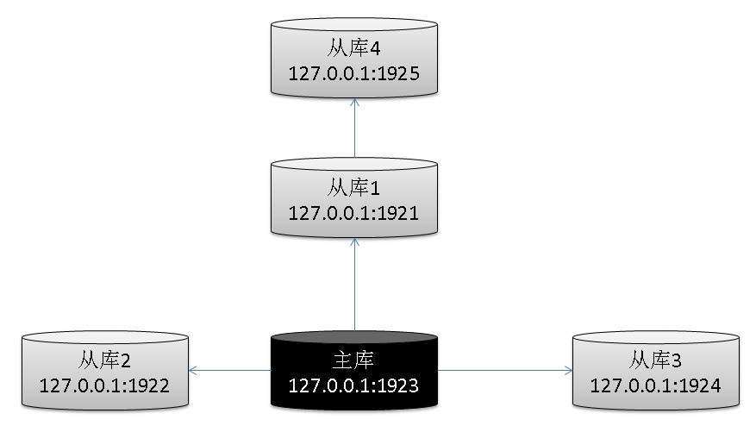
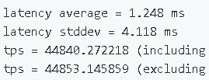
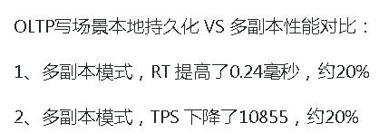
多副本介绍
https://github.com/digoal/blog/blob/master/201803/20180326_01.md
TPC-B
性能

Slide 12
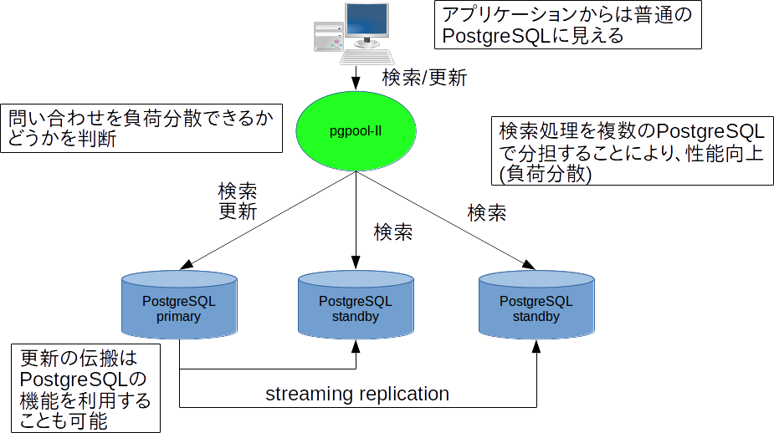
读写分离(pgpool-II)

Slide 13
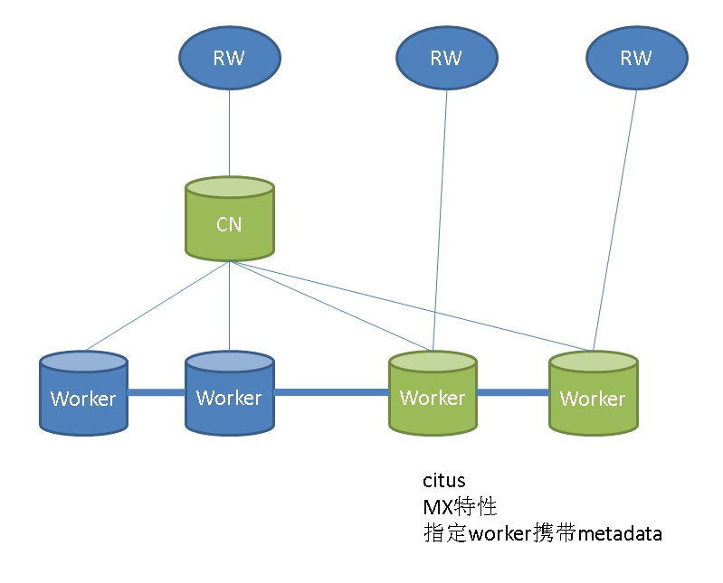
sharding (citus)

Slide 14
高并发下的问题与实践
进程模型开销
内存拷贝、上下文切换、进程间通讯、shared buffer - page table flood
锁冲突
连接池
pgbouncer (事务级连接池)
https://github.com/digoal/blog/blob/master/201005/20100511_03.md
内置连接池/队列
https://github.com/digoal/blog/blob/master/201805/20180521_03.md
阿里云版本
https://github.com/digoal/blog/blob/master/201805/20180505_07.md
读写分离
https://github.com/digoal/blog/blob/master/201608/20160824_03.md
大页
https://github.com/digoal/blog/blob/master/201803/20180325_02.md

Slide 15
高并发下的问题与实践
组提交
postgres=# show commit_delay ;
commit_delay
--------------
10
(1 row)
postgres=# show commit_siblings ;
commit_siblings
-----------------
5
(1 row)
异步提交
synchronous_commit = on | off | local | remote_write | remote_apply
秒杀
https://github.com/digoal/blog/blob/master/201801/20180105_03.md
perf, oprofile
https://github.com/digoal/blog/blob/master/201611/20161129_01.md
https://github.com/digoal/blog/blob/master/201505/20150509_01.md

Slide 16
大数据下的问题与实践
存储量、计算量
存储问题
垂直
分区表
https://github.com/digoal/blog/blob/master/201805/20180524_05.md
https://github.com/digoal/blog/blob/master/201801/20180122_03.md
压缩
类型压缩(变长类型, https://commitfest.postgresql.org/20/1294/ )
文件系统压缩(zfs)
冷热存储分离
阿里云oss_fdw
https://help.aliyun.com/document_detail/44461.html
水平
sharding(citus)

Slide 17
大数据下的问题与实践
计算问题
垂直
列存
向量计算
阿里云 gpdb 内置向量计算加速
https://github.com/digoal/blog/blob/master/201702/20170225_01.md
CPU并行
9.6开始支持
GPU加速
阿里云版本，空间计算内置GPU加速。
水平
sharding(citus)
mpp(gpdb)

Slide 18
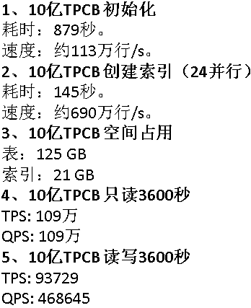
TPC-B (ECS 32C, 512G, SSD)
https://github.com/digoal/blog/blob/master/201809/20180916_01.md
1、100亿TPCB 初始化
耗时：8385秒。
速度：约119万行/s。
2、100亿TPCB 创建索引（24并行）
耗时：43分50秒。
速度：约380万行/s。
3、100亿TPCB 空间占用
表：1.251 TB
索引：209 GB
4、100亿TPCB 只读3600秒
TPS: 118053
QPS: 118053
5、100亿TPCB 读写3600秒
TPS: 42058
QPS: 210290

Slide 19
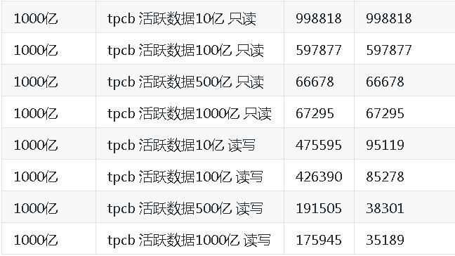
TPC-B (ECS 32C, 512G, ESSD)
https://github.com/digoal/blog/blob/master/201809/20180917_01.md
1、1000亿TPCB 初始化
耗时：25小时 52分。
速度：约107万行/s。
2、1000亿TPCB 创建索引（64并行）
耗时：10小时 50分。
速度：约250万行/s。
3、1000亿TPCB 空间占用
表：12.51 TB
索引：2 TB

Slide 20
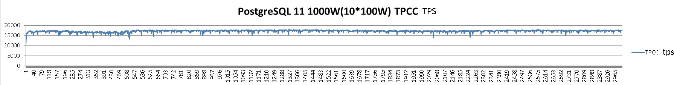
TPC-C (ECS 32C, 512G, SSD)
https://github.com/digoal/blog/blob/master/201809/20180913_01.md
(1000W数据) 10*100W
103万 tpmC

Slide 21
TPC-H (ECS 32C, 512G, SSD)
https://github.com/digoal/blog/blob/master/201808/20180823_01.md
SF=10 TPCH 150秒
SF=200 TPCH 39 min
SF | q1 | q2 | q3 | q4 | q5 | q6 | q7 | q8 | q9 | q10 | q11 | q12 | q13 | q14 | q15 | q16 | q17 | q18 | q19 | q20 | q21 | q22
10 | 3 | 2 | 2 | 5 | 3 | 4 | 2 | 2 | 9 | 3 | 1 | 2 | 4 | 2 | 6 | 10 | 27 | 46 | 2 | 10 | 13 | 2
200 | 18 | 38 | 25 | 32 | 57 | 8 | 52 | 24 | 66 | 38 | 24 | 26 | 98 | 13 | 58 | 114 | 732 | 595 | 12 | 213 | 124 | 14

Slide 22
OLAP Benchmark(56 Core ECS, PG 10)
CASE | 数据量 | 并发 | TPS | 平均响应时间
多表JOIN | 10张1000万的表 | 112 | 10万 | 1.08毫秒
大表JOIN、统计 | 2张1亿，1张100万 | 56 | 2.2万 | 2.5毫秒
大表OUTER JOIN、统计 | 1千万 OUTER JOIN 1亿 |  |  | 1千万 left join 1亿：11秒 反之：8秒
用户画像-数组包含、透视 | 1亿，每行16个标签 | 56 | 1773 | 31毫秒
用户画像-数组相交、透视 | 1亿，每行16个标签 | 56 | 113 | 492毫秒
用户画像-varbitx | 1万行，2000亿BIT ，与或非 |  |  | 2.5秒
用户画像-多字段任意搜索\聚合、透视 | 1亿，32个字段，任意字段组合查询 | 56 | 3.6万 | 1.56毫秒
物联网-线性数据-区间实时聚合、统计 | 1万传感器，10亿记录 | 56 | 6266 | 8.9毫秒

Slide 23
OLAP Benchmark(56 Core ECS, PG 10)
CASE | 数据量 | 并发 | TPS | 平均响应时间
排序 | 1亿 | 32 |  | 1.4秒
建索引 | 1亿 |  |  | PG 10: 38秒；PG11: 15.5秒
并行扫描 | 1亿 | 32 |  | 0.88秒
并行聚合 | 1亿 | 32 |  | 0.9秒
并行过滤 | 1亿 | 32 |  | 1秒
并行JOIN+聚合 | 1000 万 JOIN 1000 万 | 32 |  | PG 10: 5.4秒；PG 11: 1秒
并行JOIN+聚合 | 1亿 JOIN 1亿 (双表过滤到1000万) | 32 |  | PG 10: 6.3秒；PG 11: 1.2秒
并行JOIN+聚合 | 1亿 JOIN 1亿 (单表过滤到1000万) | 32 |  | PG 10: 8.5秒；PG 11: 2秒
并行JOIN+聚合 | 1亿 JOIN 1亿 (无条件JOIN) | 32 |  | PG 10: 58.3秒；PG 11: 10.7秒
并行JOIN+聚合 | 10亿 JOIN 10亿 (双表过滤到1000万) | 32 |  | PG 10: 12秒；PG 11: 1秒

Slide 24
OLAP Benchmark(56 Core ECS, PG 10)
CASE | 数据量 | 并发 | TPS | 平均响应时间
并行HASH AGG | 10亿 (PG 11) | 64 |  | 11秒
VOPS + 异步并行 | 10亿，聚合查询（PG 10） | 56 |  | 2秒
多表并行扫描 (parallel append) | 2亿 (PG 11) | 64 |  | 0.6 秒
求TOP-K | 100亿 (PG 11) | 64 |  | 40秒

Slide 25
未来的发展方向展望
全栈数据库
一份存储 HTAP
计算存储分离
弹性扩容
计算下推

Slide 26
传统架构痛点
跨数据库痛点：同步延迟、一致性、原子性、可靠性等问题。
成本痛点：软件成本、硬件成本、研发成本。
传统架构
、数据孤岛
NoSQL
关系数据库
搜索引擎
图数据库
空间数据库
流计算平台
推荐引擎
分析数据库
时序数据库

Slide 27
PostgreSQL 优势
PG支持热插拔扩展
... 插件
sharding插件
sql on hadoop
时序数据插件
外部源插件
PostgreSQL
空间数据插件
GPU 加速插件
图像
向量相似搜索
插件
流计算插件
导航插件

Slide 28






pg-strom GPU加速
pipelinedb 流计算
citus sharding
PostGIS 时空
timescaleDB 时序
GPDB MPP

Slide 29
完全兼容PostgreSQL。
计算存储分离版；
存储接口自定义（支持下推计算）；
计算节点支持水平扩展；
(定位高端用户、HTAP混合应用)

Slide 30
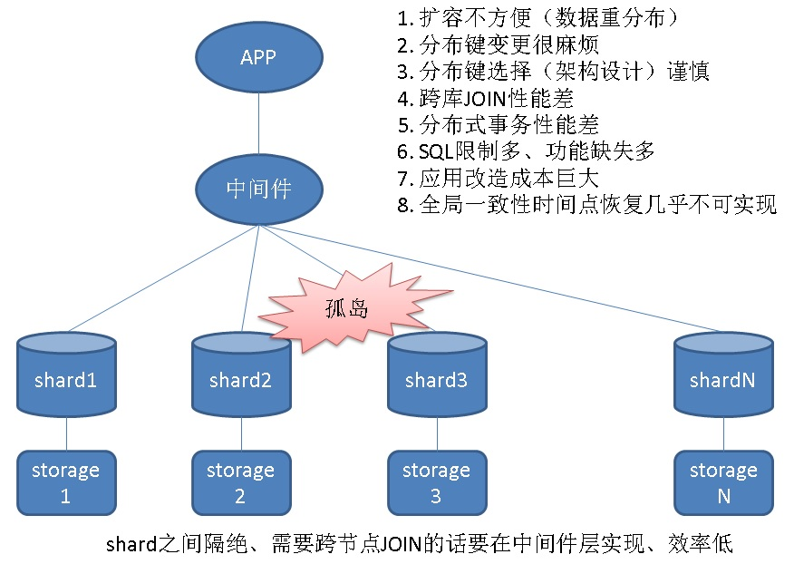
传统分库分表架构缺陷
传统分库分表架构：
限制、缺陷。

Slide 31
阿里云PolarDB for PostgreSQL
驱动层支持LB,FAILOVER
可节省一跳。
(jdbc, libpq)
每一层都可以横向扩展
APP
计算节点
PG 实例
计算节点
PG 实例
计算节点
PG 实例
一期：
一写多读
。。。
秒级增加节点
IB互联
自主研发存储层：
支持压缩、加密、算子下推、过滤等
分布式，共享块存储

Slide 32
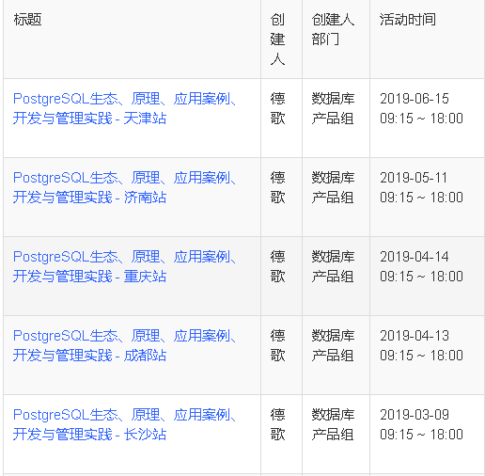
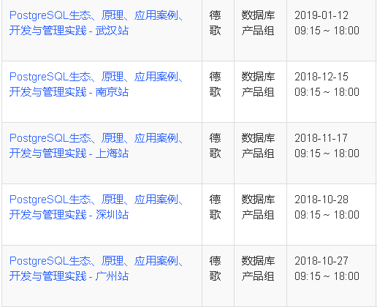
谢谢
天天象上活动预告

Slide 33

谢谢

